Slide 1
Международные отношения: дипломатия или войны?
Учитель ГБОУ № 363 Степанова-Казаринова Е.В.

Slide 2
Проверка Д.З.
1 вариант | 2 вариант
Когда американская эскадра под угрозой пушек вынудила правительство сёгуна открыть страну? а)1864 г.; б) 1868г.; в) 1854г.;г) 1885г. 2. Когда в Японии была опубликована Конституция? а)1889 г.; б) 1868г.; в) 1864г.;г) 1885г. 3. Найдите лишнее: Аграрная реформа в Японии… А) установила частную собственность на землю; б) разрешила покупку и продажу земли; в) передавала земельные наделы в руки крестьян; г) запретила крестьянам продавать земельные наделы. | Когда в Японии произошёл революционный переворот? а)1855 г.; б) 1868г.; в) 1889г.; г) 1872г. 2) Основание Индийского Национального Конгресса произошло в: а)1812 г.; б) 1868г.; в) 1864г.;г) 1872г. 3) Найдите лишнее: Военная реформа в Японии… А) вводила всеобщую воинскую повинность; б) лишала самураев привилегии быть замкнутой военной кастой; в) уничтожала кодекс чести «бусидо»; г) новая армия создавалась по европейскому образцу.

Slide 3
1 | 2
4. Финансовая реформа ввела__________. Правительство покровительствовало развитию ________ и _______. По приказу императора за счёт казны строились _______ заводы, которые затем _______или________ торговым или промышленным фирмам. 5. Что стало результатом «опиумных войн» в Китае? (выберите 2 правильных ответа). а) Иностранцы получили право торговли в важнейших портах б) разрешался ввоз опиума в Китай в) Китаю запрещалось экспортировать шёлк и чай; г) Китаю запретили иметь торговый флот. 6. Дайте оценку движения ихэтуаней. | 4. Вставьте недостающие слова: Аграрная реформа установила _____ на землю и разрешала её ________ и ______. Крестьяне становились______ наделов. Основная масса крестьян превратилась в _____ и ______. 5. Что предприняли тайпины после захвата власти в долине р. Янцзы? (выберите лишнее) а) известили о создании нового государства; б) сделали столицей своего государства г. Нанкин; в) провели военную реформу; г) на территории своего государства ограничили феодальный гнёт 6. Почему реформаторское движение в Китае потерпело поражение?

Slide 4
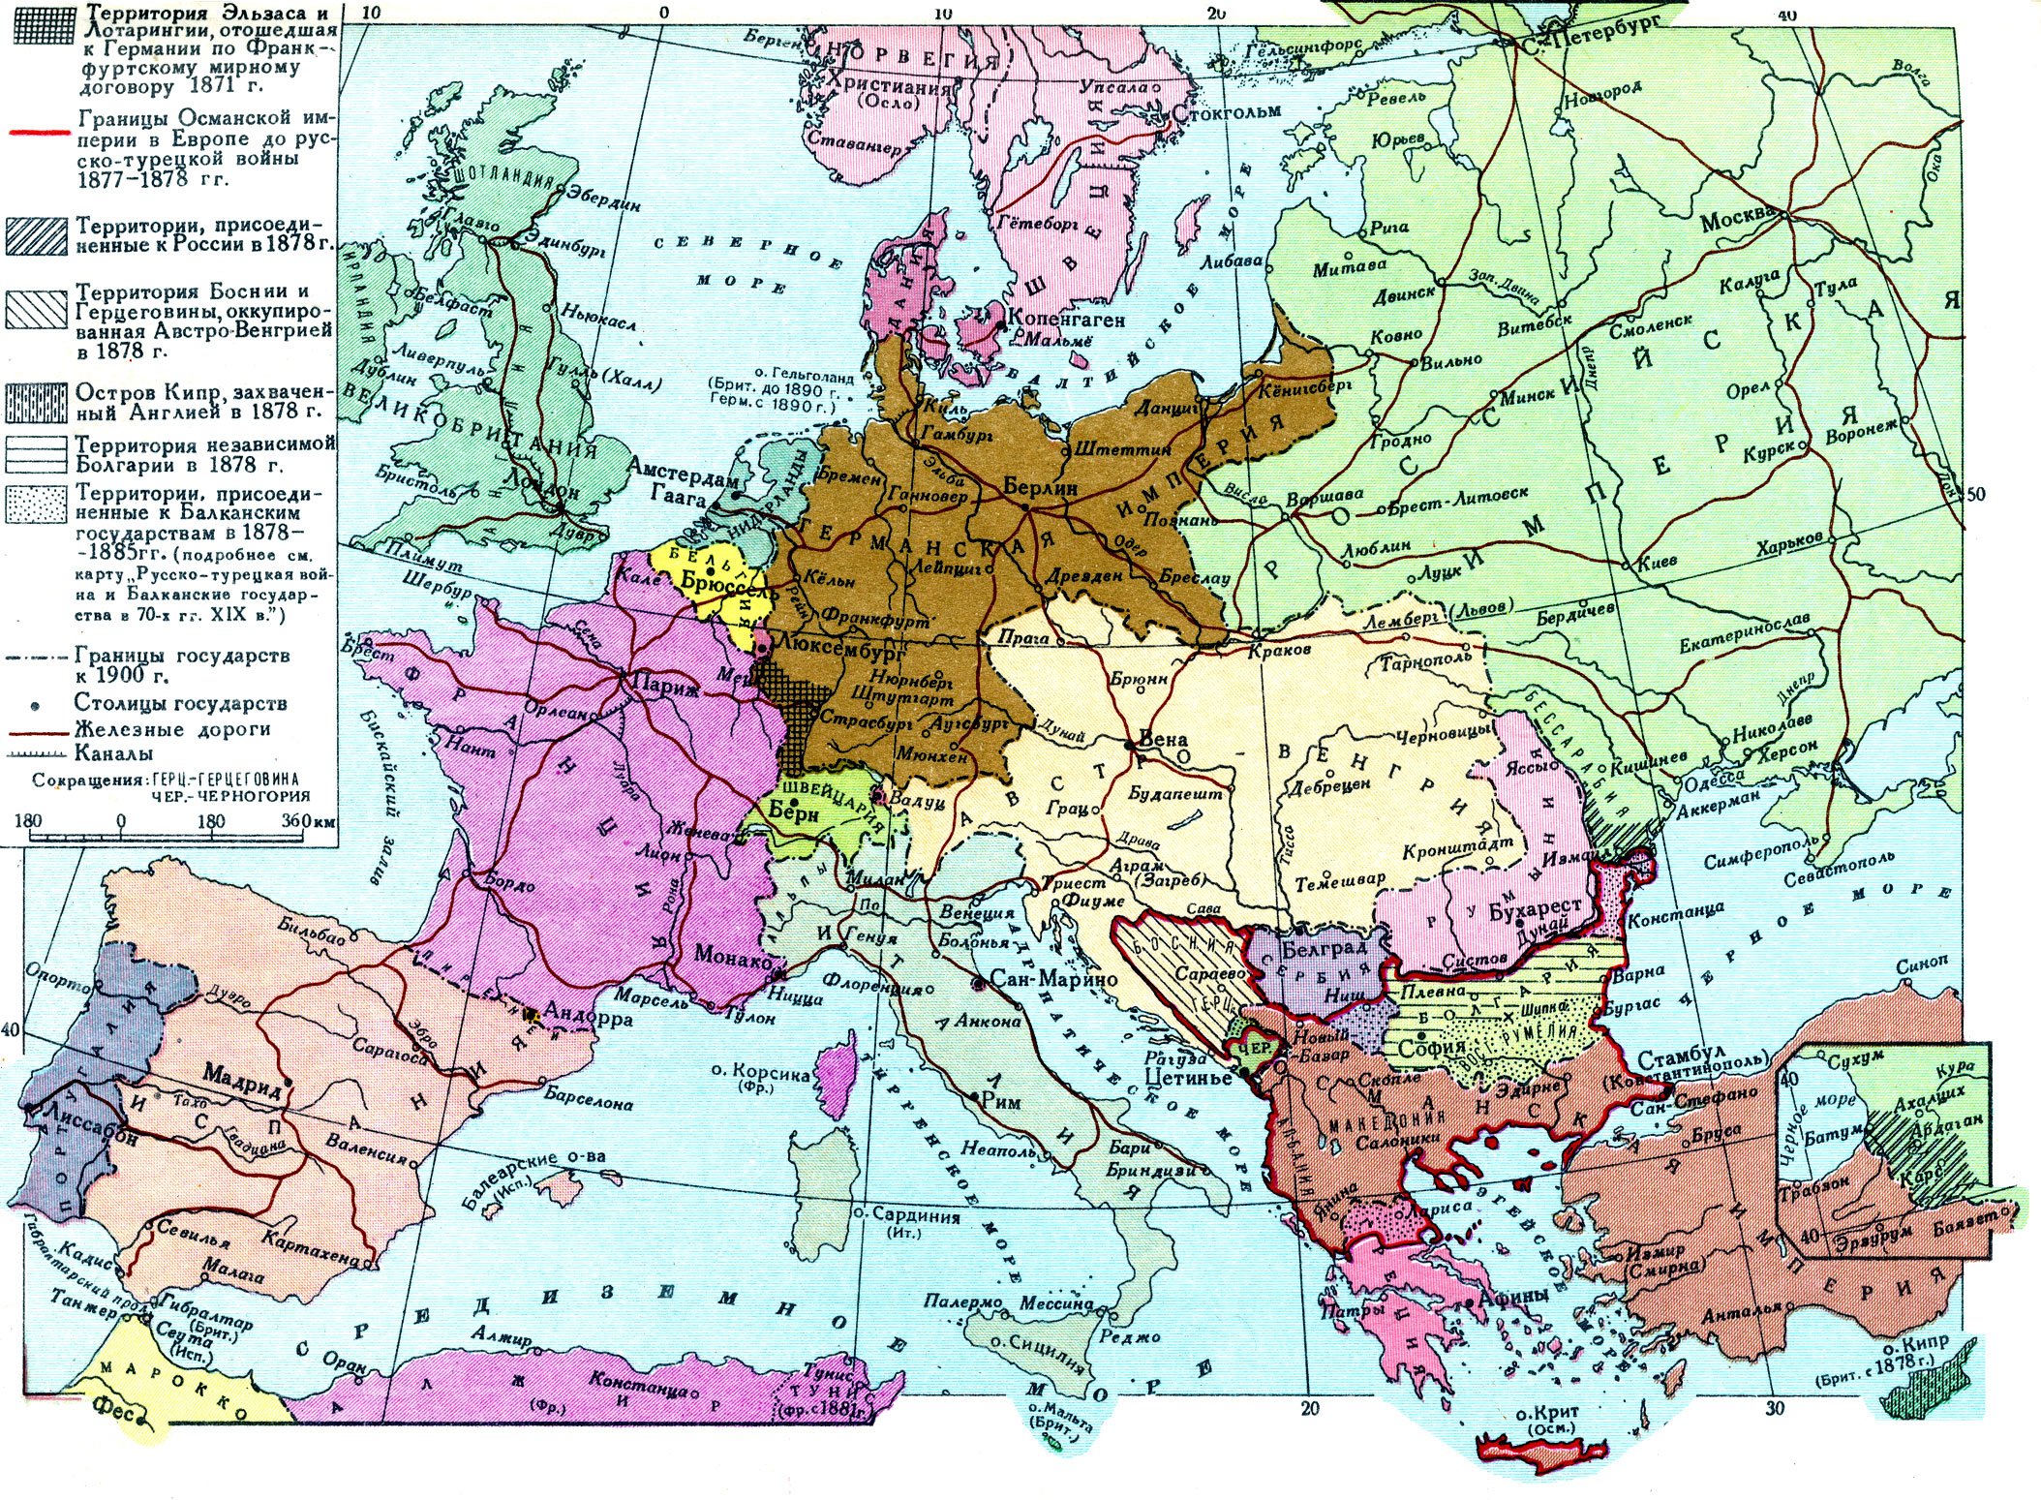
1. Начало распада Османской империи.
Османская империя в к. XIX веке притягивала к себе взгляды европейских государств. Австро-Венгрия, Германия, Россия, Франция и Англия вели здесь борьбу за сферы влияния.
Рассмотрите карту, найдите территорию Османской империи.

Slide 5
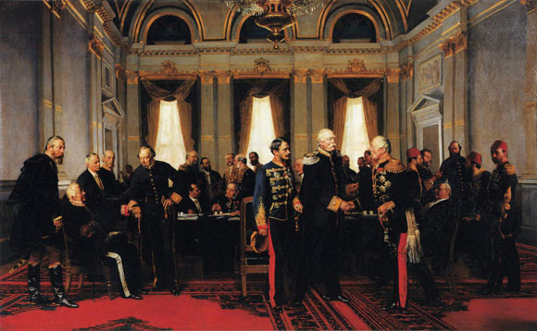
Османская империя постепенно теряла свои территории.
1861 г. Пришлось признать образование Румынии (из объединившихся Молдавии и Валахии), при условии сохранения протектората от Турции.
После войны с Россией 1877-1878 гг. образовалось независимое государство Болгария.
Австро-Венгрия получила право оккупировать Боснию и Герцеговину.
Румыния стала полностью независимым государством, а Англия получила в управление о-в Кипр.

Slide 6
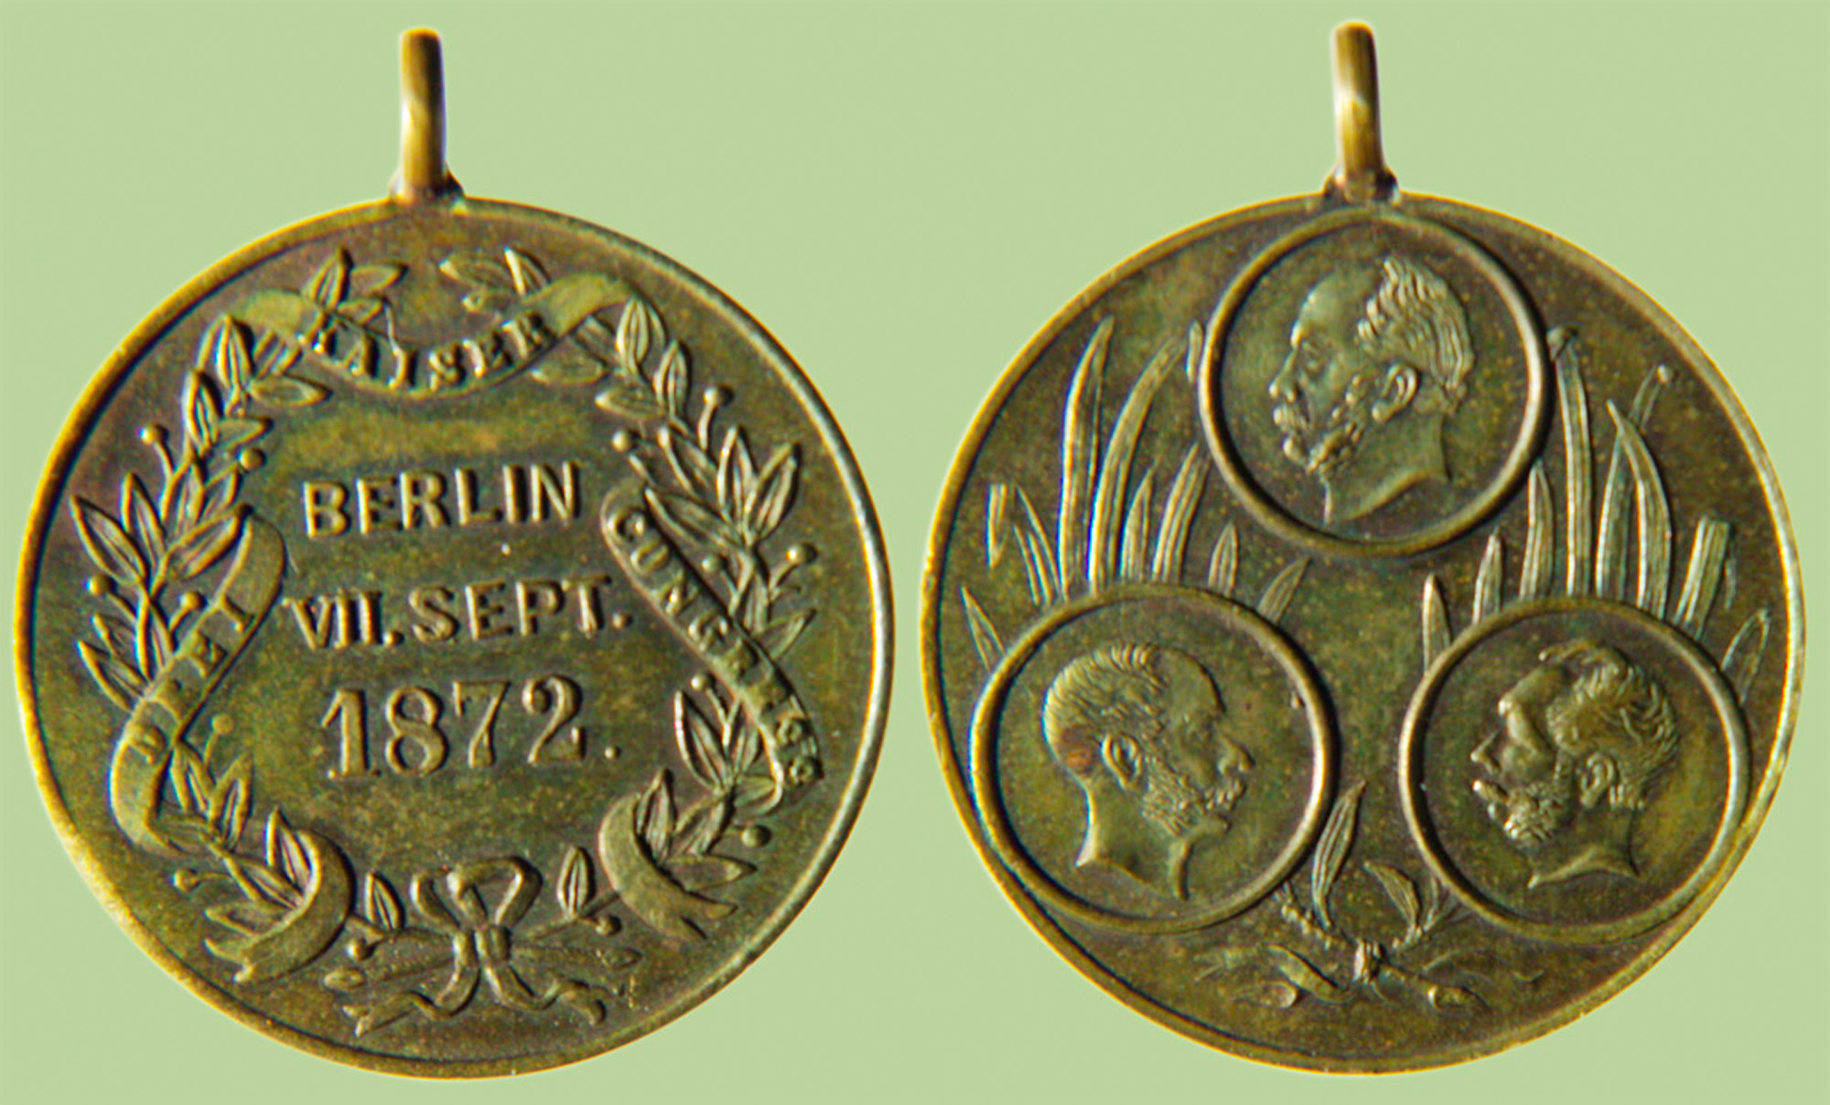
Медаль в память Берлинского конгресса.

Slide 7
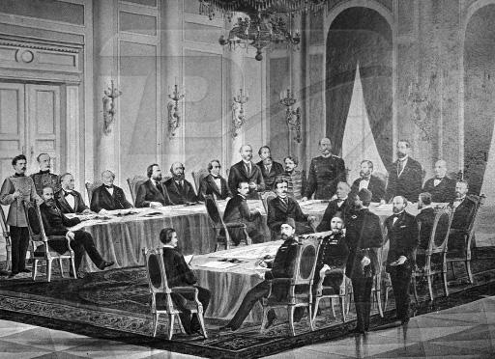
Подписанием Берлинского трактата завершился длившийся месяц Берлинский конгресс, созванный по требованию Австро-Венгрии и Англии. В конгрессе участвовали Россия, Австро-Венгрия, Великобритания, Франция, Германия, Италия и Турция
Самые острые внутри балканские противоречия были не только не разрешены, но в чем-то и усугублены. Так, Сербии вместо Боснии были предоставлены территории, отобранные у Болгарии.

Slide 8
«Мы чувствовали себя висящими на краю пропасти».
Самостоятельная работа. Прочитайте статью учебника и объясните, что хотел сказать этой фразой французский писатель Р. Ролан.
Заполните таблицу.
Европейское государство | Интересы на Балканах | Противники
Англия Франция Россия Австро-Венгрия Россия Италия

Slide 9
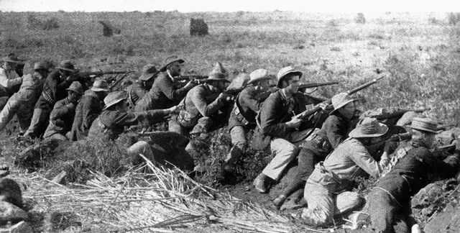
Переделить мир!
Англо-бурская война 1899-1902 г.

Slide 10
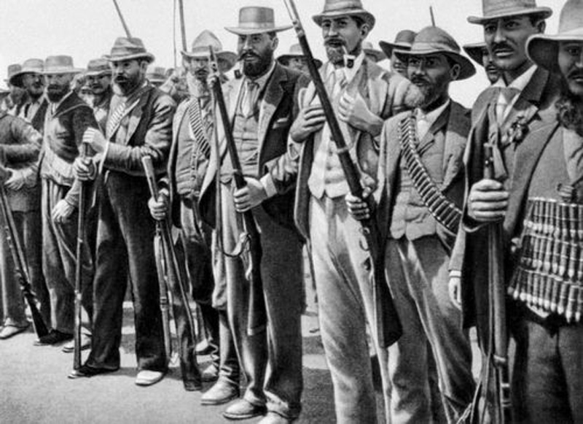
Англия стремилась захватить богатые алмазами и золотом земли Трансвааля и Оранжевой республики.
Буры – это выходцы из Голландии, которые создали эти республики на юге Африки.
Не смотря на героическое сопротивление Англия захватила эти республики в 1902 году, а в 1910 году на их территории был создан британский доминион, в состав которого также вошли английские колонии Капская и Наталь.

Slide 11
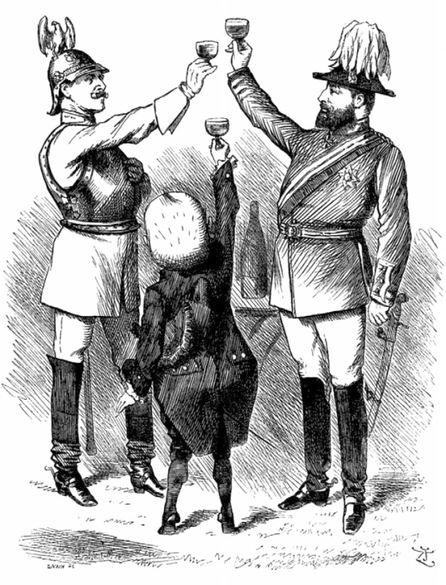
Создание военных блоков
1882 год- создание в центре Европы прочного военного блока (вспомните какие государства вошли в Тройственный союз).
20 мая 1882 года Германия, Австро-Венгрия и Италия подписали секретный договор о Тройственном союзе.
Карикатура на Тройственный союз 1882 г. между Германией, Австро-Венгрией и Италией

Slide 12
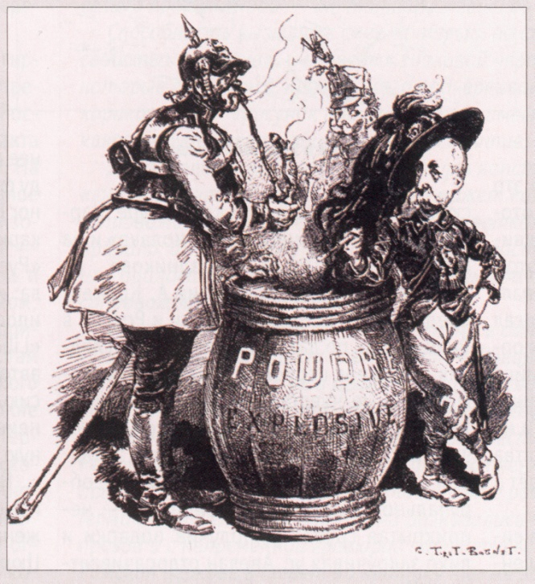
Самостоятельная работа
Прочитайте статью учебника и объясните, как вы понимаете принцип Бисмарка, сформулированный им в 1880 году : «Старайся быть втроём, пока миром правит неустойчивое равновесие пяти великих держав».

Slide 13
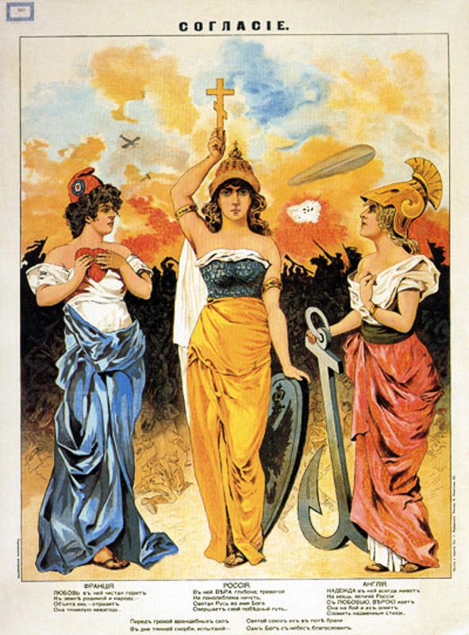
1893г. Россия и Франция заключили военный союз. 1904 между правительствами Англии и Франции было заключено соглашение о разделе сфер влияния в Африке. Так было достигнуто «сердечное согласие»- Антанта (от французского «согласие»). 1907 году было достигнуто соглашение между Англией и Россией об Иране, Афганистане и Тибете. Эти договоры заложили фундамент Тройственного согласия, или Тройственной Антанты.

Slide 14
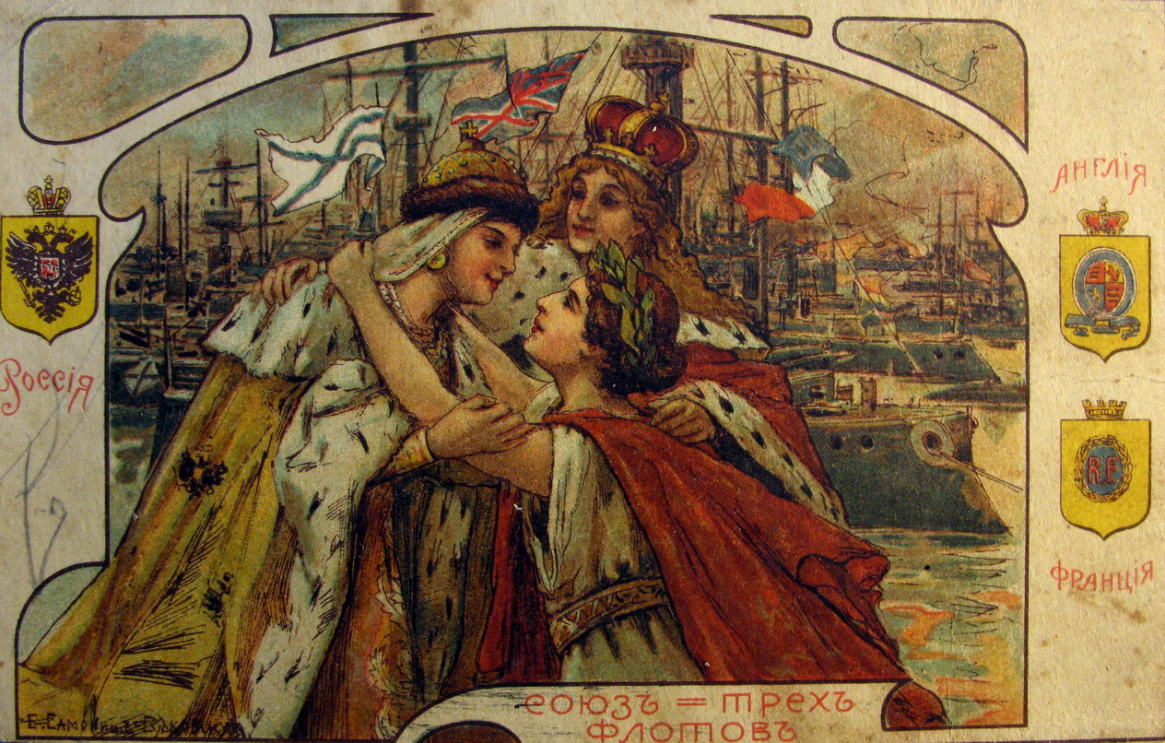

Slide 15
Балканские войны
1912 и 1913 гг. вспыхивают две войны на Балканах. Самостоятельно прочитайте учебник и запишите в тетрадь:
 | Участники | Результаты
I война 1912 г. II война 1913 г.

Slide 16
Пацифистское движение – самостоятельная работа.
Что такое пацифизм?
Укажите причины его возникновения.
Что произошло в 1889 году в Париже?
Какую роль в борьбе против войн играл II интернационал?
Когда был создан II интернационал?
Первый международный конгресс пацифистских организаций.

Slide 17
Пацифистское движение
Николай II выступил с инициативой «государственного пацифизма» — созыва международной конференции, дабы ограничить «развитие современных вооружений». Одной из причин такого предложения России стало чересчур активное наращивание военного потенциала Германией. И в 1899 году первая в истории человечества международная конференция по разоружению открылась в нидерландской Гааге, проработав c 18 мая по 27 июля.

Slide 18
Источники:
Берлинский конгресс - http://www.unique-canvas.com/media/images/popup/werner-von-anton--der-kongress-zu-berlin-ueberarbeit-795238.jpg
Медаль в память Берлинского Конгресса- http://old.alabin.ru/ncollection/collect/003/0043/0003/0007_1.jpg
Берлинский трактат - http://the deep.tk/news_portal/upload/graf/0002/121593275863c659e54c617be069435f6691bb0cd6.jpg
1 Карикатура - https://www.litres.ru/static/bookimages/20/12/92/20129250.bin.dir/h/i_004.jpg
2 карикатура на Тройственный союз - http://www.metod-kopilka.ru/images/doc/46/41363/6/hello_html_4cc32e75.jpg
Антанта - http://static.englishdictionary.education/800/triple-entente.jpg
Антанта 2 - https://greateurope.files.wordpress.com/2015/06/7.jpg

Slide 19
Д.З. § 31, отвечать на вопросы в конце параграфа.

